Slide 1
VAI PRA ONDE?

Slide 2
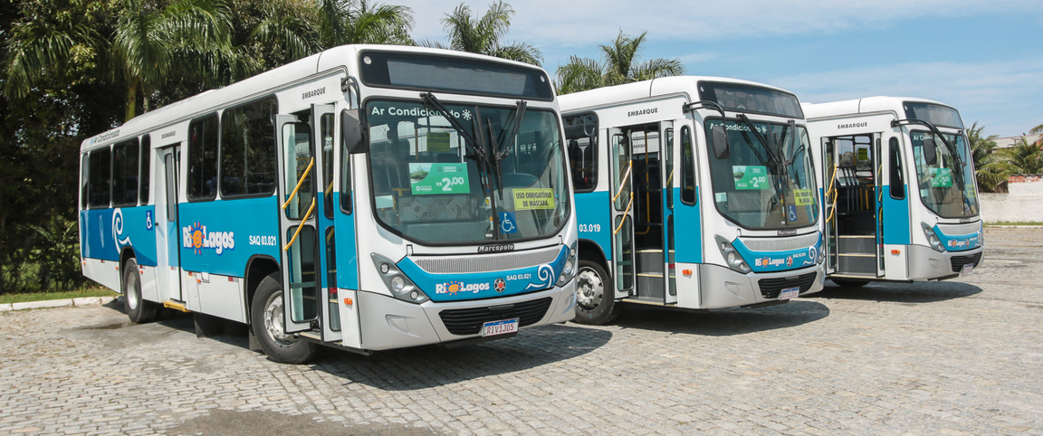
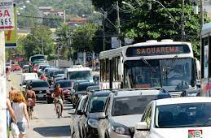
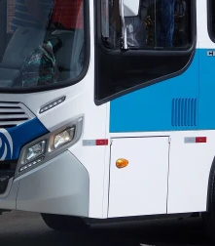
SOBRE
Surge como uma solução para a falta de informações adequadas sobre o transporte público no município de Saquarema.
Com o aumento da insatisfação e demanda da população, o projeto propõe o desenvolvimento de uma plataforma de monitoramento de transportes públicos que forneça informações atualizadas sobre horários e deslocamento dos ônibus.

Slide 3
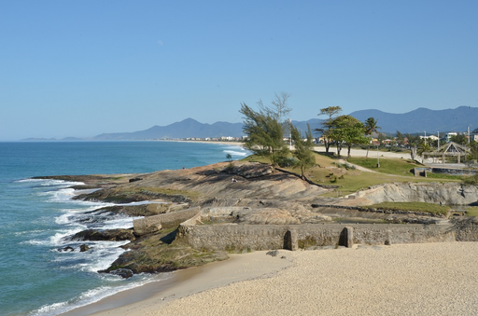
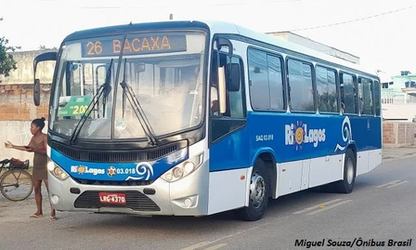
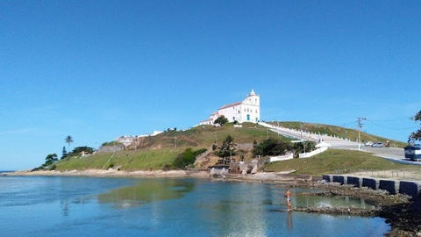
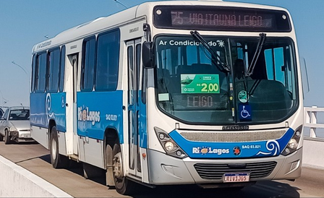
Recursos de tempo real
Acompanhamento da localização atual, horários de partida e chegada, possíveis atrasos, etc.
BENEFÍCIOS
E OBJETIVOS
Acessibilidade e inclusão
Recursos direcionados para garantir a independência e acessibilidade de PCDs.
Turismo
Informações sobre pontos turísticos famosos, restaurantes e eventos na cidade.
Redução de estresse
Planejamento de viagem mais confiável com base em informações atualizadas.

Slide 4
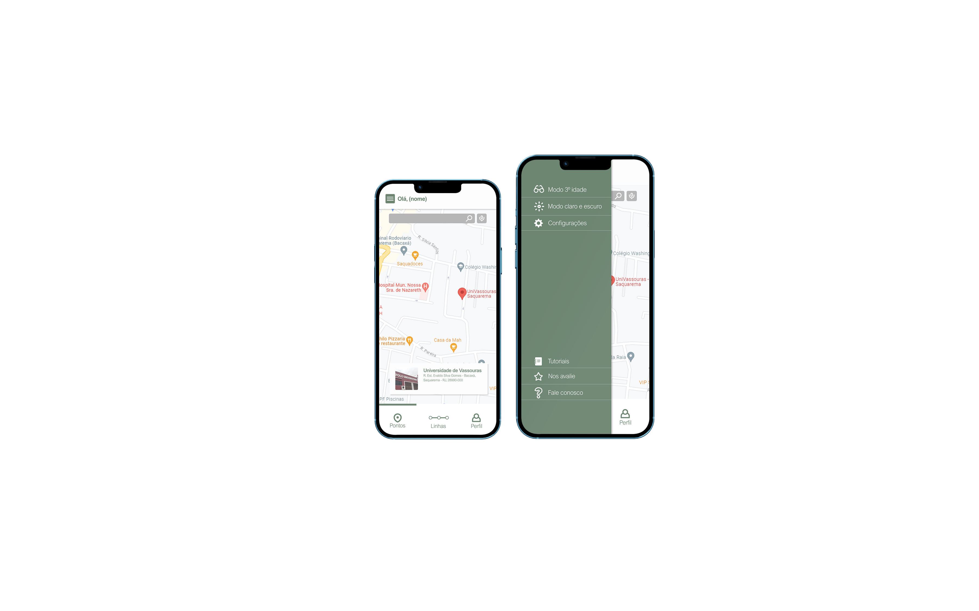
PROTÓTIPO: INTERFACE

Slide 5
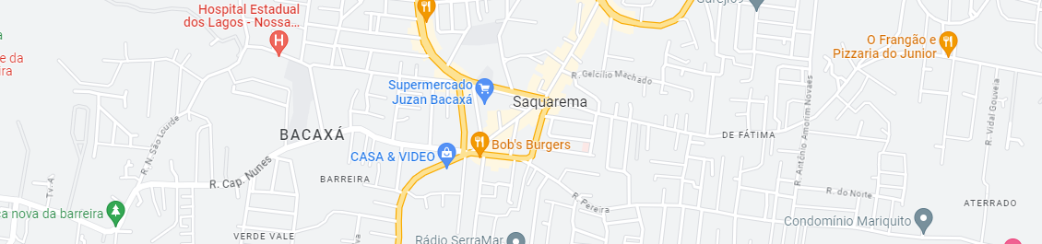
NOSSO SERVIÇO
• Tem como público-alvo a população em geral, sem restrições quanto à faixa etária, classe social ou condições físicas.
• Seus benefícios e funcionalidades podem ser aproveitados por qualquer pessoa interessada em utilizar o transporte público e desfrutar das informações e recursos disponíveis no aplicativo.

Slide 6
OBRIGADO!

